Slide 1
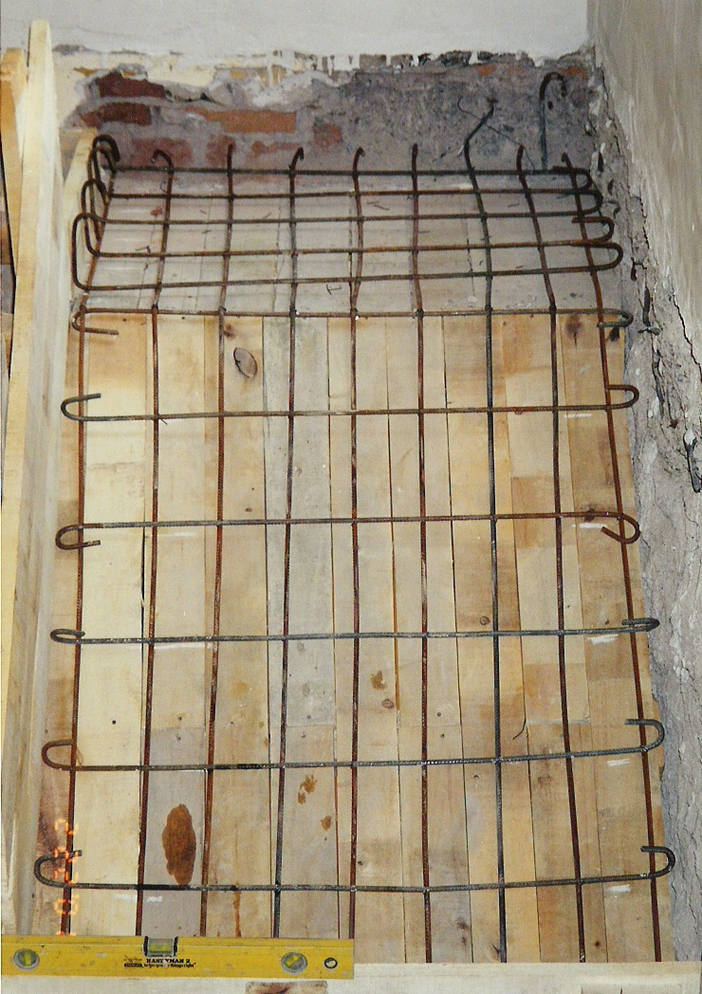

ESCALERAS

Slide 2
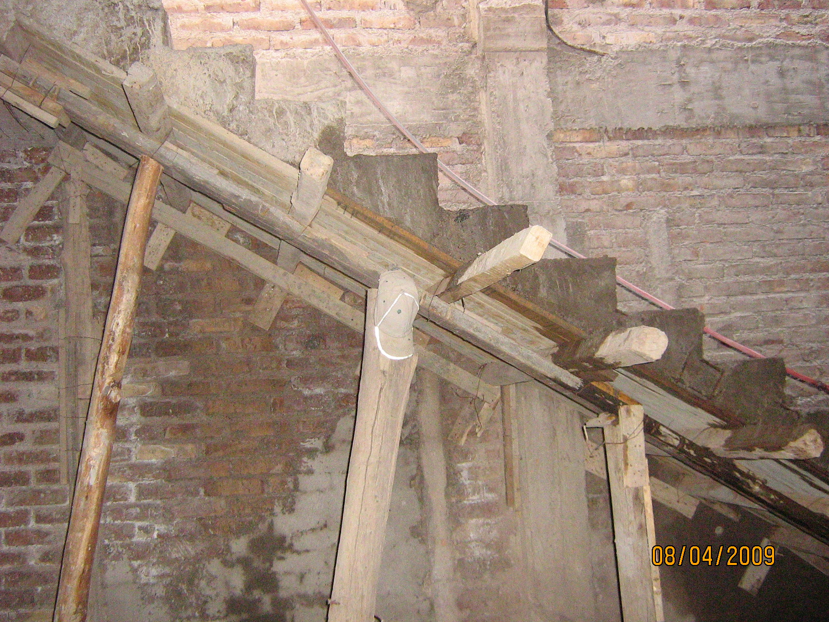
ESCALERAS

Slide 3
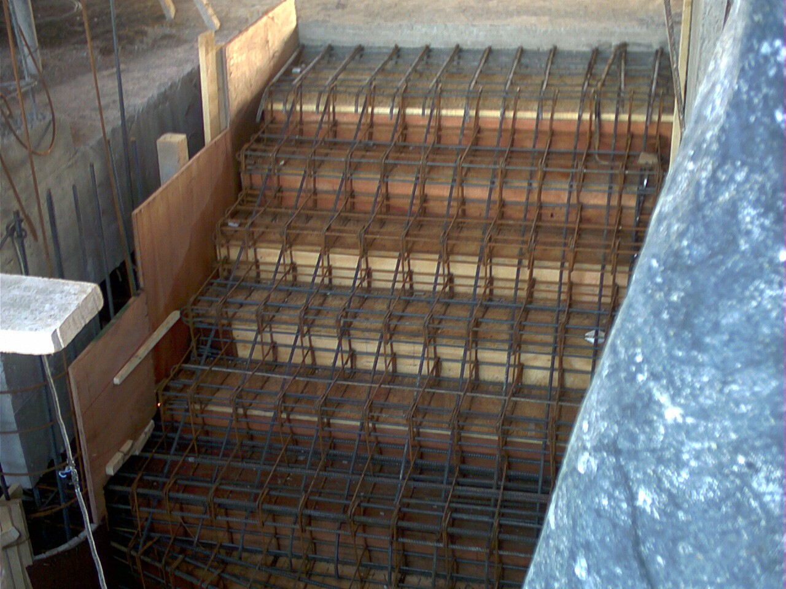

Slide 4
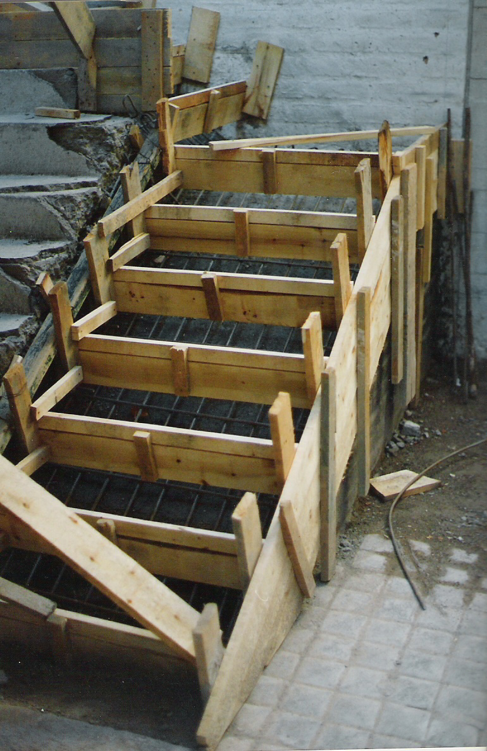
ESCALERAS

Slide 5
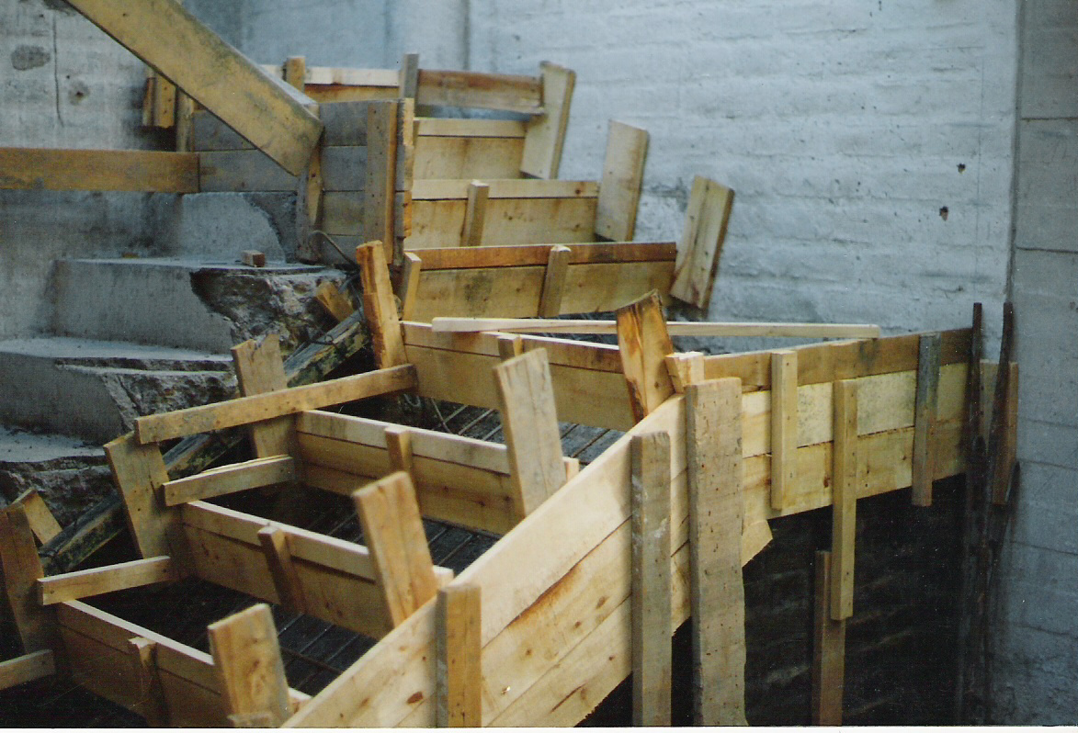
ESCALERAS

Slide 6
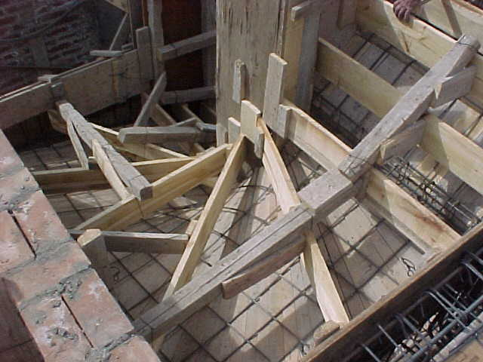
ESCALERAS

Slide 7
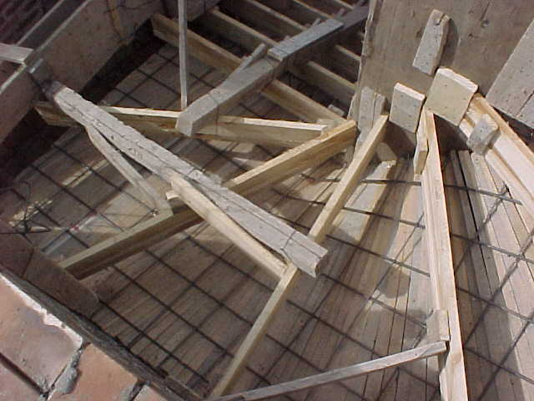
ESCALERAS

Slide 8
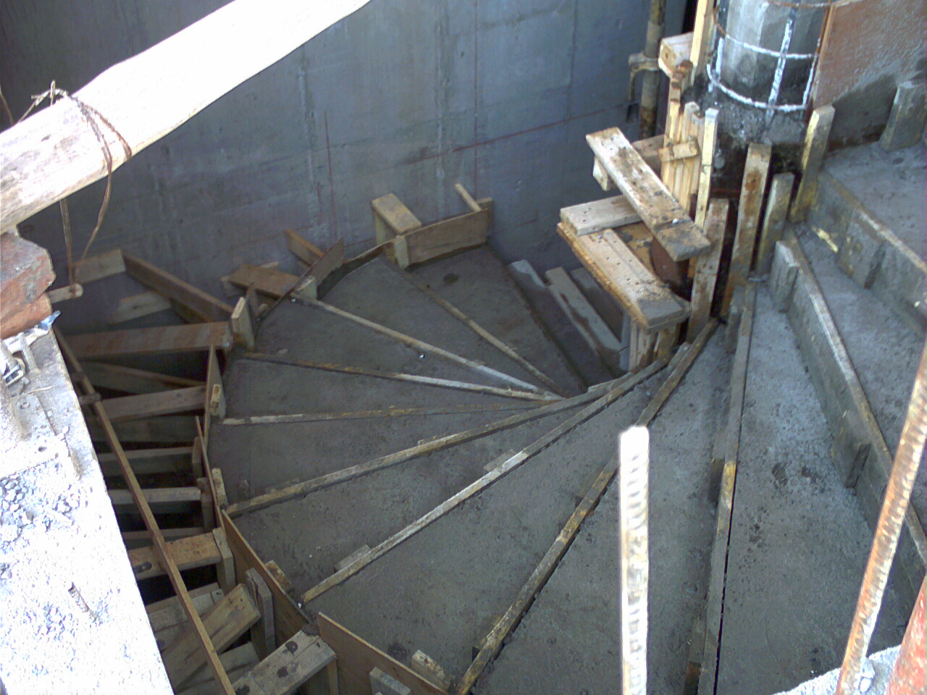

Slide 9
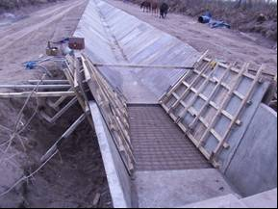
CANALES

Slide 10
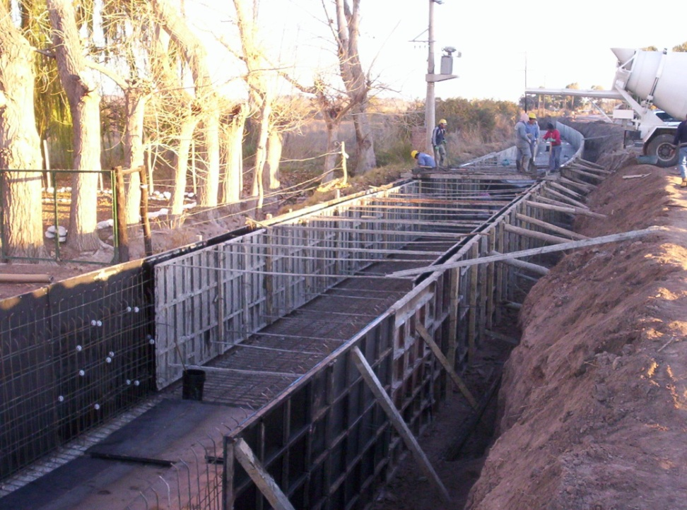
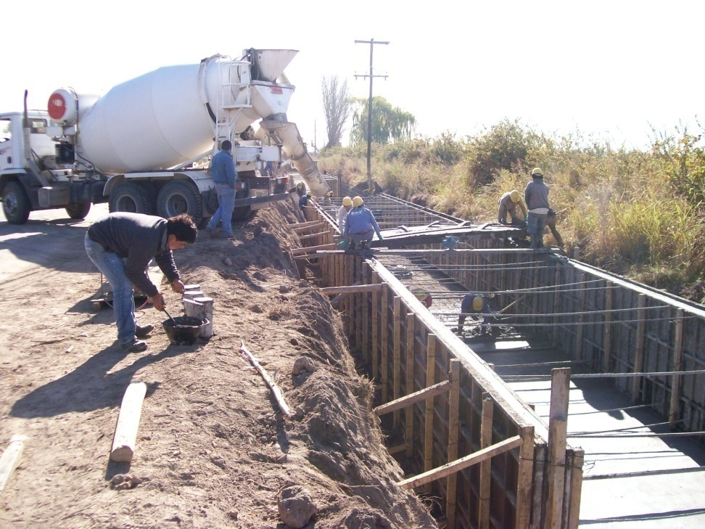
ENCOFRADO
DE
CANALES

Slide 11
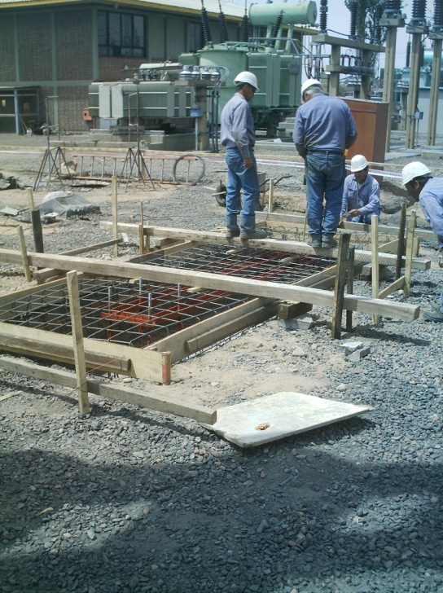
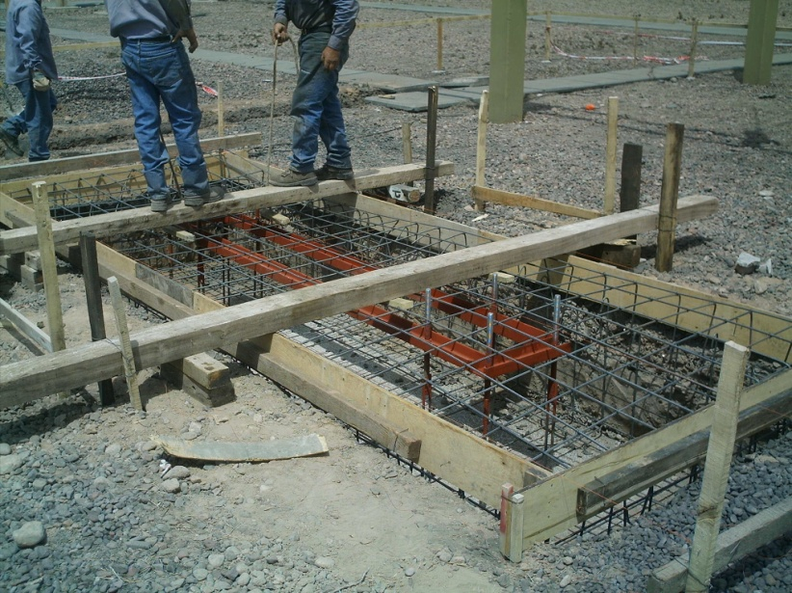
ENCOFRADOS ESPECIALES BASES DE EQUIPOS

Slide 12
TIEMPOS DE DESENCOFRADO
Laterales de vigas, columnas y tabiques, 3 días.
Vigas < 3m, 8 días
Vigas > 7m, 3días x Lv
Fondos de losas y vigas, 21 días.
Puntales Intermedios 14 días.
Plazos de desencofrados
400
N =
((Q / G) + 0,5) x (T + 10)
N= número de días
T= temperatura media en C° de las máximas y mínimas
diarias durante los N días.
G= carga que actúa sobre el elemento, incluido peso propio
Q= carga de diseño

Slide 13
TOLERANCIAS DIMENSIONALES – CIRSOC 201
DIFERENCIAS DE NIVEL
En 3 m, 6 mm
Hasta 6 m, 10 mm
Más de 6 m, 20 mm
2. ALINEACIÓN HORIZONTAL
Hasta 6 m, 6 mm
Longitud total, 25 mm
3. ALINEACIÓN VERTICAL
En 3 m de altura, 6 mm
Cada piso hasta 6 m, 10 mm
Máxima altura total, 25 mm
4. CONTRAFLECHAS 1 mm/m

Slide 14
PROTECCIÓN DE ENCOFRADOS
Superficie interior lisa, sin nudos o agujeros.
Mantener húmedos.
No utilizar madera verde
Proteger con aceites solubles o sustancias químicas.
Limpiar las tablas luego de su uso
Empaquetarlas en atados de 5 ó 10 tablas.

Slide 15
Gracias por su atención

